Slide 1
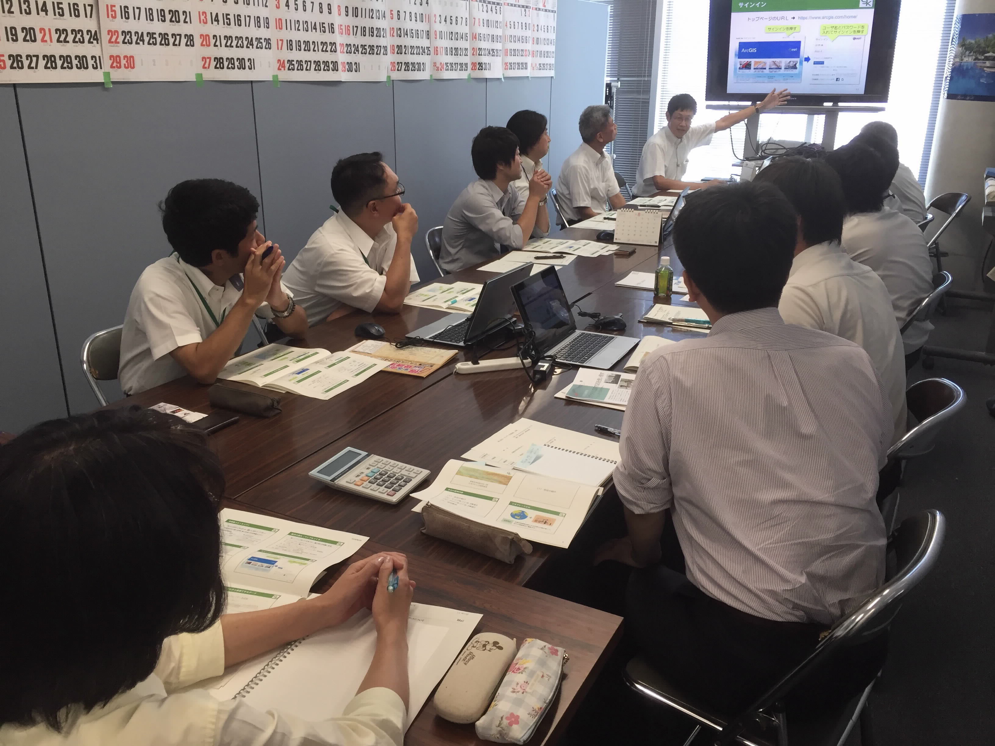
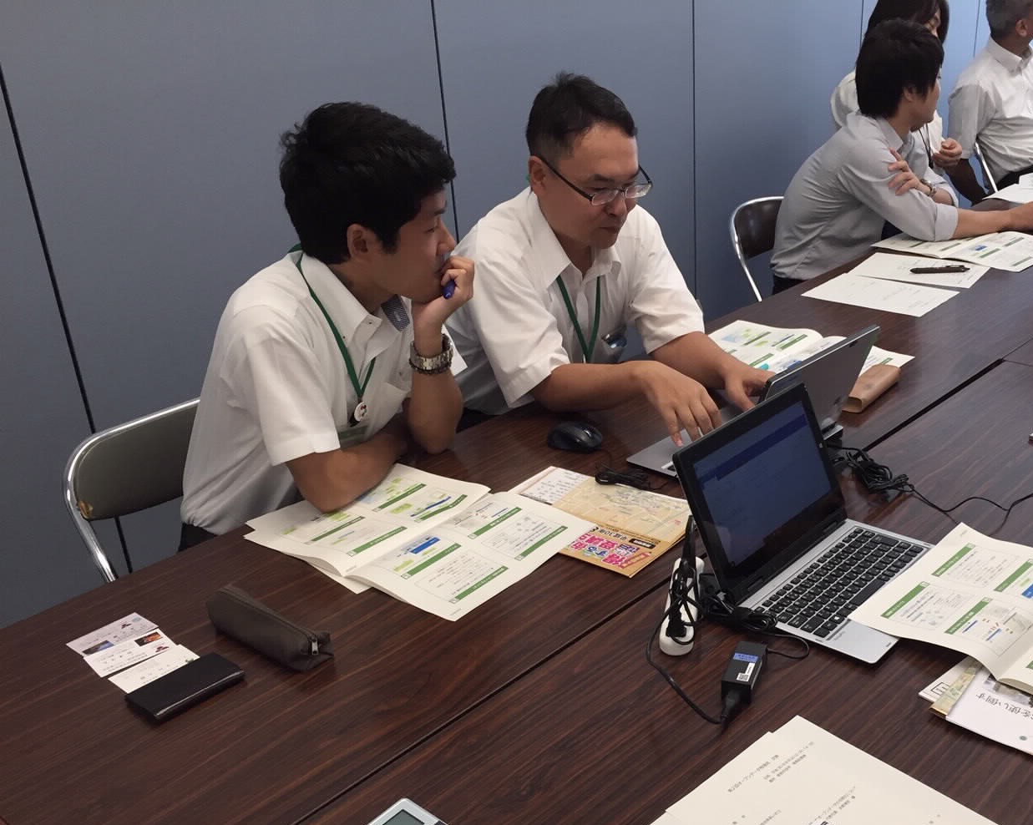


オープンデータで業務効率化
令和２年９月１６日版
長野市オープンデータの取組
業務負荷低減に寄与した事例
By 長野県長野市
政策立案に寄与した事例
民間によるデータの利活用や政策の立案を目指して、様々な情報のオープンデータを公開。
地域住民によるデータ活用事例や情報公開請求の減少による職員の業務効率化に寄与。
近隣自治体とのオープンデータ勉強会
オープンデータ活用の キッカケ
GISとオープンデータの活用についての勉強会
オープンデータ活用の背景や、解決する課題について説明します
業務の効率化
定期的な情報公開事務が負担！
しかし、積極的に情報公開するのは不安！
今後どのように事業を進めるか
近隣自治体はどのように事業を進めているのか？
アプリがなかなか作成されない良い解決策はないか？
アプリ作成中
オープンデータの活用でこう 変わった！
●オープンデータ勉強会の内容
会場 長野市役所 情報政策課
内容 WebGISを用いたオープンデータの可視化について
講師 ジオナレッジ合資会社 水野博史 様
コーディネイター 名古屋大学 遠藤 守 様
内容詳細
講師からの講演、実習内容の説明
各自治体職員がアプリ作成等の実習
質疑応答、フリーディスカッション
食品営業許可に関するオープンデータにより情報公開
請求が減少 （H29年に比べて、40%減少）
公文書の取り扱い等を担当している部局もデータ公開のプロセスに加え、適切なデータ公開と原課の安心を確保
オープンデータ政策をきっかけに、周辺自治体の情報
担当者との繋がれる仕組みができた

Slide 2





オープンデータで業務効率化
令和２年９月１６日版
長野市オープンデータの取組
業務負荷低減に寄与した事例
By 長野県長野市
政策立案に寄与した事例
情報公開請求件数が40%減少
ダウンロード数は予想を大きく超える
使用データ
新規営業許可、地区別年齢別人口、GIS等
データ形式
tｘｔ、ｘｌｓｘ、RDF、Shape
オープンデータ公開
地域
長野県長野市
APIの有無
特になし
￥
コスト
金銭的コストはゼロ
コラム
●公開データ内容を確認してもらうと安心
オープンデータ公開の交渉をするなかで、
データは保護するという考えが強く、積極的
に公開するということに抵抗を感じる方が多
いようです。そんな時に「情報公開担当課に
も確認してもらいますよ。」の一言で安心され
るようです。
予想を超えるDL件数
ダウンロード件数も多く、データを有効活用いただいています

